Slide 1

Липецкие медики в годы Великой Отечественной войны
1941-1945 гг.
К 75- летию Великой Победы

Slide 2

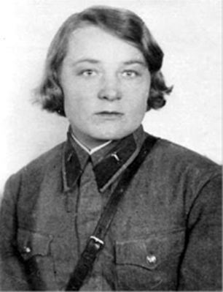
Вострухина Анастасия Илларионовна (28.04.1918-26.06.2003), участница Великой Отечественной войны.
В июне 1941 г. окончила лечебный факультет Томского медицинского института и была направлена на работу на Дальний Восток. Работала хирургом областной поликлиники г. Чита.
26 июля 1941 г. была мобилизована в Красную Армию и первые два года служила младшим врачом полка. В качестве младшего врача 1345-го стрелкового полка 399-й стрелковой дивизии Анастасия Илларионовна участвует в Сталинградской битве. Ей пришлось пережить и горечь отступления летом 1942 г., и героические дни у стен Сталинграда.
За время пребывания на фронте Вострухина А.И. участвовала в медицинском обеспечении войск Сталинградского, Центрального, Брянского, 1, 2, 3-го Белорусских фронтов. За выполнение боевых заданий награждена орденами Отечественной войны I степени (1945 год) и Красной Звезды, медалями «За боевые заслуги», «За оборону Сталинграда», «За взятие Кенигсберга», «За победу над Германией в Великой Отечественной войне 1941–1945 гг.», тремя личными благодарностями И.В. Сталина.
С 1946 г. Вострухина А.И. работает в Липецке: в 1947–1948 гг. – зав. здравпунктом и окулистом поликлиники МСЧ «Свободный сокол», в 1954–1959 гг. – ординатором глазного отделения Липецкой областной больницы № 1, а с 1959 г. – заведующей глазным отделением МСЧ «ЛТЗ».
С 1970 г. – на пенсии. Ветеран МСЧ «ЛТЗ» - ГУЗ «Липецкая городская больница №4 «Липецк-Мед».

Slide 3

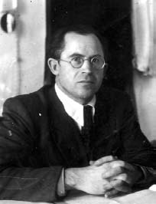
Бураков Захар Ефимович
участник Великой Отечественной войны.
Родился в 1916 г. Уроженец Воронежской области. Окончил Воронежский медицинский институт. После окончания института работал в Воронежской области.
В 1941 году ушел добровольцем на фронт. Оказывал медицинскую помощь в составе Воронежского, Брянского и других фронтов. Войну окончил в Будапеште. Награжден орденами Отечественной войны II степени и Красной Звезды, медалями. После войны с семьей переезжает в Липецк, поселок Сырский Рудник. Работал в Липецкой городской больнице железных рудников-Липецкая ЦРБ врачом рентгенологом более 30 лет.

Slide 4
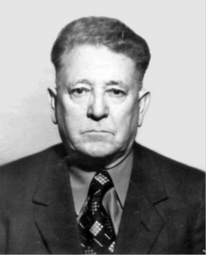
Прибытков Иван Михайлович,
участник Великой Отечественной войны и войны с Японией
Родился 31 января 1906 г. в с. Новоуглянское, Усманского района. 1925–1930 гг. – учеба на медицинском факультете Воронежского государственного университета. 1930–1931 гг. – призван в армию, военврач при школе военных летчиков в городе Борисоглебске. 1931–1933 гг. – врач Уваровской районной больницы. 1933–1936 гг. – врач Мучкапской районной больницы и по совместительству – заведующий районным венерологическим пунктом. 1936–1941 гг. – заведующий Липецким венерологическим диспансером, преподаватель Липецкой фельдшерско-акушерской школы. С 23 июня 1941 года по 9 сентября 1945 года – в действующей армии. Врач, старший врач, Калининский фронт. До сентября 1945 г. – начальник 180-го ХППГ (хирургического полевого подвижного госпиталя) в составе 3-го Белорусского и 1-го Дальневосточного фронта в войне с Японией. За годы войны был дважды ранен, контужен. Подполковник медицинской службы. 1945–1957 гг. – служба в частях Советской Армии в должности старшего врача. 1957–1968 гг. – преподаватель Липецкого медицинского училища, врач-дерматолог в спецполиклинике. 1968–1979 гг. – врач-ординатор Липецкого областного кожно-венерологического диспансера.
Награды: ордена Отечественной войны II степени (1944), Красной Звезды (1943); медали: «За боевые заслуги» (1941), «За оборону Москвы», «За взятие Кенигсберга», «За победу над Германией в Великой Отечественной войне 1941–1945 гг.», «За победу над Японией».

Slide 5

Воробьев Яков Алексеевич (1913–2003),
участник Великой Отечественной войны, хирург.
Подполковник медицинской службы. В 1937–1942 гг. – заведующий поликлиникой Нижнее-Иртышского водздрава. С
1942 г. по 1945 г. воевал на Сталинградском, Южном и 4-ом Украинском фронтах. Командир и ведущий хирург операционно-перевязочного взвода, хирург медсанбата. В 1945–1948 гг. – начальник хирургического отделения гарнизонного военного госпиталя. В 1948–1950 гг. – заместитель главного врача больнично-поликлинического объединения Липецкого тракторного завода.
В 1950–1965 гг. – главный врач МСЧ «Свободный сокол», 1965–1986 г. – врач-уролог поликлиники завода «Свободный сокол». Награжден орденами Отечественной войны I и II степени, Красной Звезды, медалями «За оборону Сталинграда», «За оборону Севастополя», «За победу над Германией в Великой Отечественной войне 1941– 1945 гг.».

Slide 6
Гусева Тамара Семеновна,
участница Великой Отечественной войны.
Родилась 30 декабря 1925 г. С отличием окончила в 1942 году Липецкое медицинское училище. С 1942 по январь 1946 года работала в Тамбовском эвакогоспитале, с которым прошла по дорогам войны от Тамбова, через Польшу, в Германию. Закончила службу в звании лейтенанта медицинской службы. После войны до 1953 года работала старшей медицинской сестрой в Воронежском госпитале инвалидов Великой Отечественной войны. С 1953 года до пенсии работала в Липецкой областной больнице № 1. Ветеран ГУЗ «Липецкая областная клиническая больница».
Гусева Тамара Семеновна, 2-я слева в верхнем ряду, г. Львов, 1945 г.

Slide 7
Зуева Анна Николаевна (10.05.1922 – 11.09. 1999),
участница Великой Отечественной войны.
Зуева Анна Николавна родилась в с. Жерновное Долгоруковского района в 1922 году.
Война застала Анну Николаевну в Елецкой фельдшерско-акушерской школе, после окончания которой была призвана в Красную Армию. Оказывала медицинскую помощь в составе Западного, Центрального фронтов. Войну закончила в составе 1-го Белорусского фронта. Вернулась с войны в звании старшего лейтенанта медицинской службы.
С 1955 по 1977 годы работала заведующей Жерновским медпунктом.
Награды: медаль «За боевые заслуги» и другие.

